Slide 1
游戏与电影
第九艺术和第八艺术
游戏改编电影

Slide 2
第九艺术
通常人们谈论的是绘画、雕塑、建筑、音乐、文学、舞蹈、戏剧、电影这八大艺术，电影作为新兴艺术类别，排在最后。只是近年来才有人把游戏设计称作第九大艺术。

Slide 3
讲故事造梦者 电影
电影，是由活动照相术和幻灯放映术结合发展起来的一种连续的影像画面，是一门视觉和听觉的现代艺术，也是一门可以容纳戏剧、摄影、绘画、音乐、舞蹈、文字、雕塑、建筑等多种艺术的现代科技与艺术的综合体。
电影是一种以现代科技成果为工具与材料，运用创造视觉形象和镜头组接的表现手段，在银幕的空间和时间里，塑造运动的、音画结合的、逼真的具体形象，以反映社会生活的现代艺术。电影能准确地“还原”现实世界，“展现”虚拟世界，给人以逼真感，亲近感，宛如身临其境。电影的这种特性，可以满足人们更广阔、更真实地感受生活的愿望。
电影技术从一诞生，就被企业家发展成为电影生意，被政治家发展成为意识形态，被艺术家发展成为电影艺术，被研究者发展成为电影理论。

Slide 4
讲故事造梦者 电子游戏
利用电子设备为媒介进行游戏活动的行为。始于20世纪60年代末。电子游戏主要由传统游戏活动的继承性游戏：如足球、棒球、国际象棋的电子游戏，组字和数字的游戏。也具有传统游戏所不具有的功能：幻想世界的冒险、战争、格斗等。
互动性：即人与电子设备之间产生的一种联系，一种反馈。
模拟性：对现实世界或思维世界的模拟。

Slide 5





游戏改编电影 游戏厂商

Slide 6
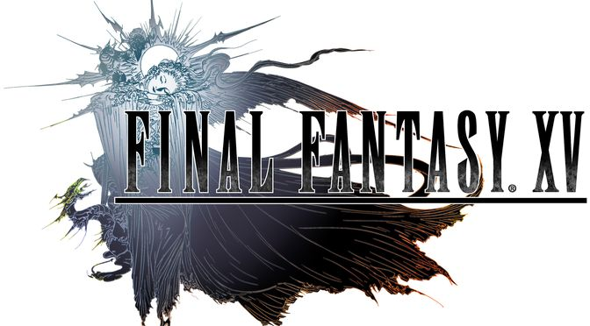
SE社
CG(Computer Graphics )电影
电影中所有的视觉产物（场景、角色、
物品、特效等等）全部由计算机生成的
CG动画或CG图片所构成的影片。
《最终幻想》 关键词：神话，剑与魔法
2001年 《最终幻想 灵魂深处》
2005年 《最终幻想 圣子降临》
2016年 《最终幻想 王者之剑》
CG预告
王者之剑战斗剪辑

Slide 7
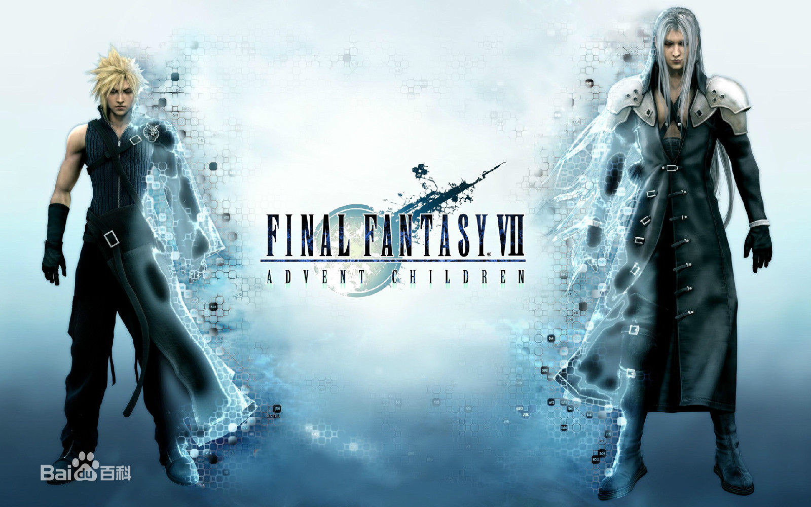

Slide 8
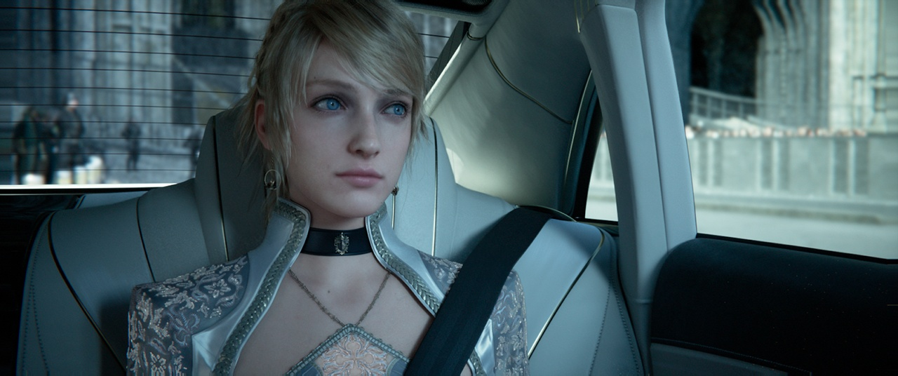

Slide 9
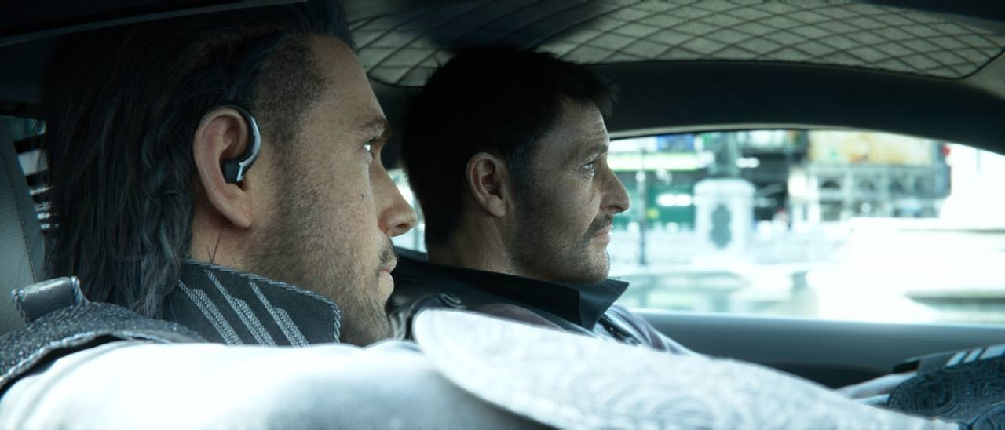

Slide 10
卡普空 CAPCOM
《街头霸王》 关键词：格斗
1993年 《城市猎人》
1993年 《超级学校霸王》
2009年 《街头霸王：春丽传》
《生化危机》 关键词：丧尸，末日
2002年~2017年 《生化危机》系列电影
2008年 《生化危机：恶化》 CG电影
2012年 《生化危机：诅咒》 CG电影
2017年 《生化危机：复仇》 CG电影
2017年5月，德国康斯坦丁影业确认将重启《生化危机》系列，并计划制作六部电影。

Slide 11
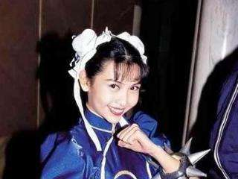

Slide 12
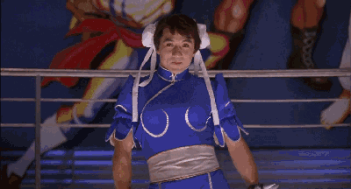

Slide 13


Slide 14
育碧 Ubisoft
《波斯王子》 关键词：跑酷
2010年 《波斯王子：时之刃》
《刺客信条》 关键词：冒险
2016年 《刺客信条》

Slide 15
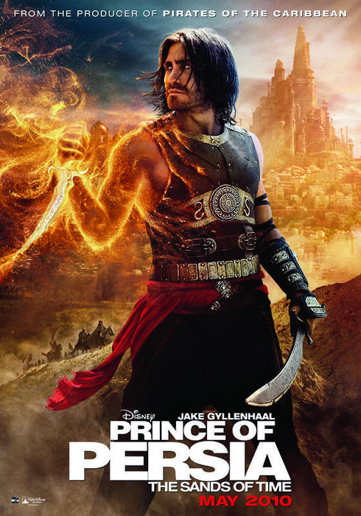

Slide 16
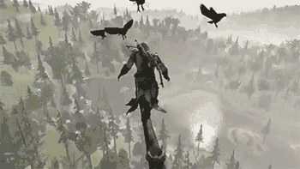
信仰之跃

Slide 17
暴雪 Blizzard
《魔兽争霸》《魔兽世界》 关键词：阵营
2016年 《魔兽》

Slide 18
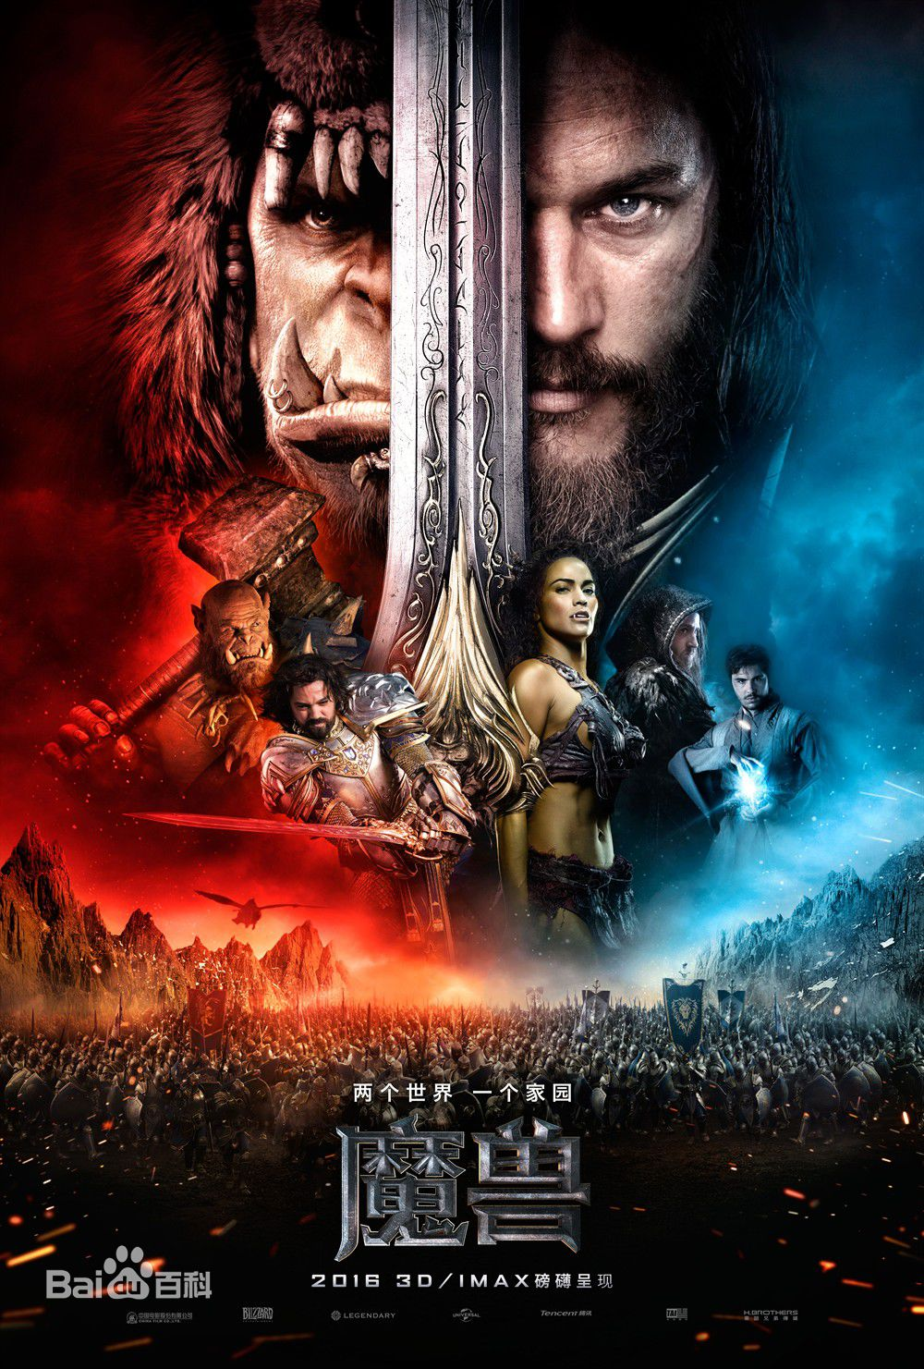

Slide 19
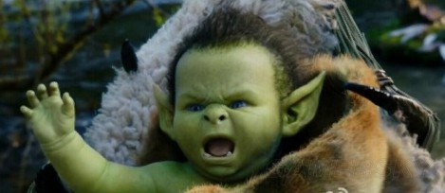

Slide 20
科乐美 KONAMI
寂静岭 关键词：惊悚
2006年 《寂静岭》
2012年 《寂静岭：启示录》

Slide 21
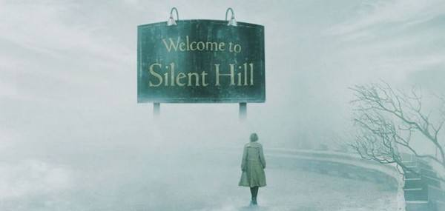

Slide 22
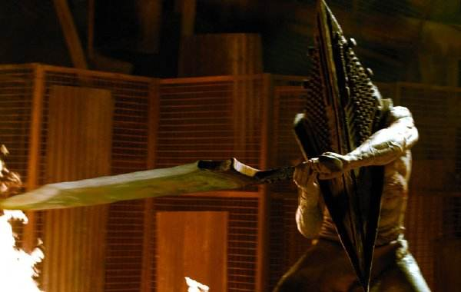

Slide 23
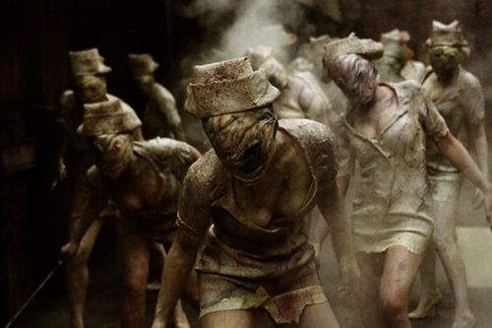

Slide 24
其他游戏相关电影
《古墓丽影》 关键词：夺宝
2001年 《古墓丽影 》
2003年 《古墓丽影2 》
2018年 《古墓丽影：源起之战》

Slide 25
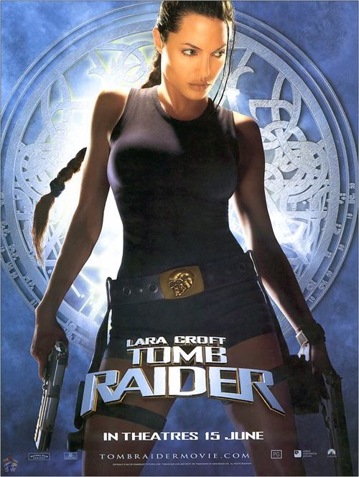

Slide 26
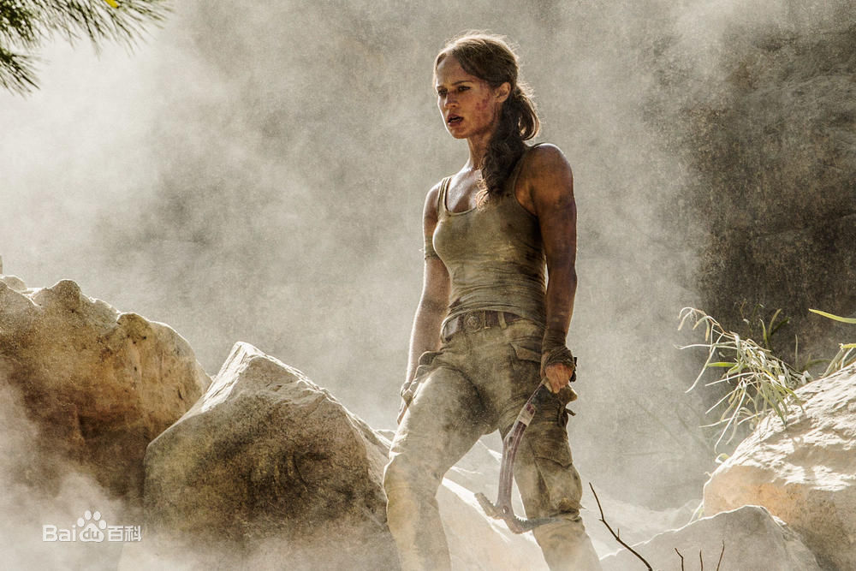

Slide 27
其他电影推荐
2012年 《独立游戏大电影 Indie Game: The Movie》
关键词：纪录片，独立游戏
中国独立游戏大电影
独立游戏

Slide 28
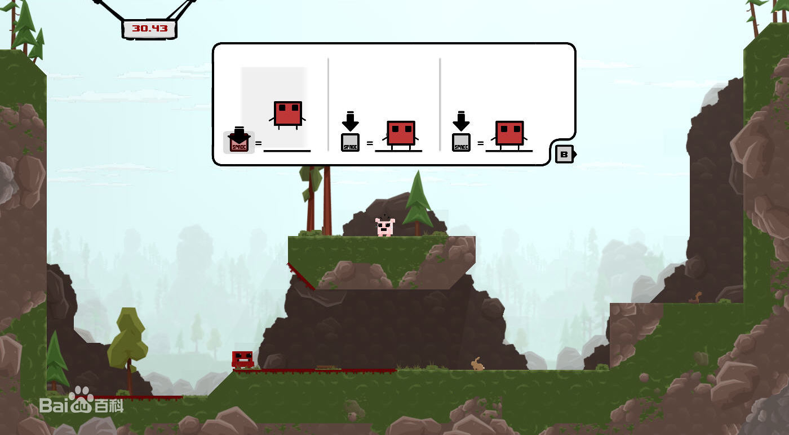

Slide 29
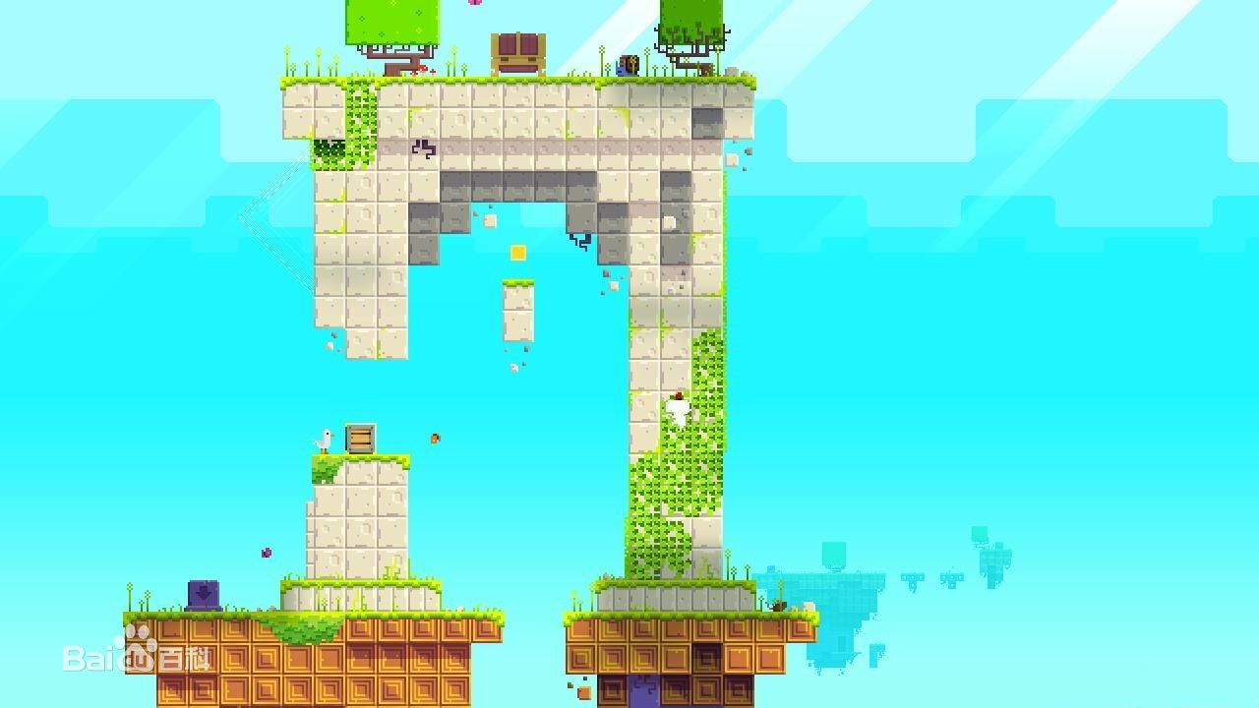

Slide 30
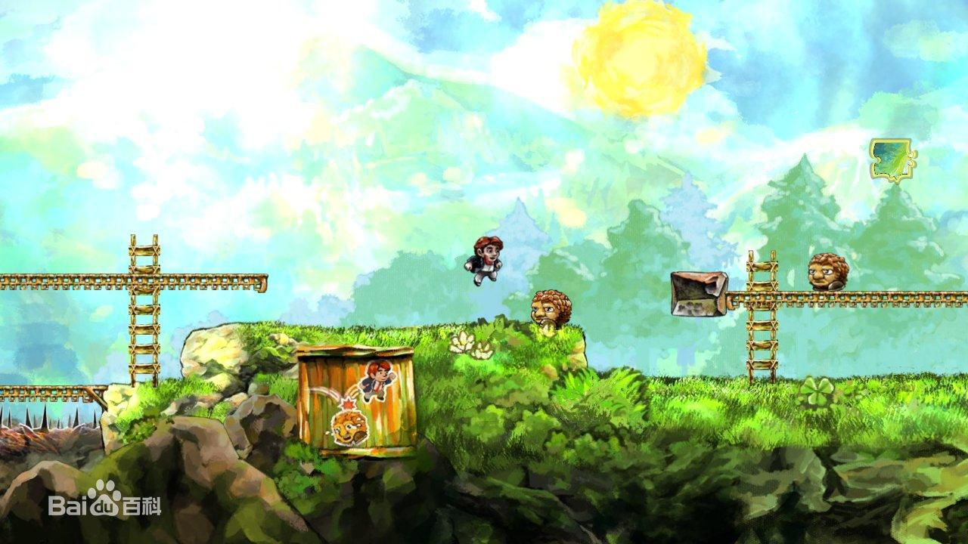

Slide 31
其他电影推荐
2018年 《头号玩家》
关键词：流行文化

Slide 32
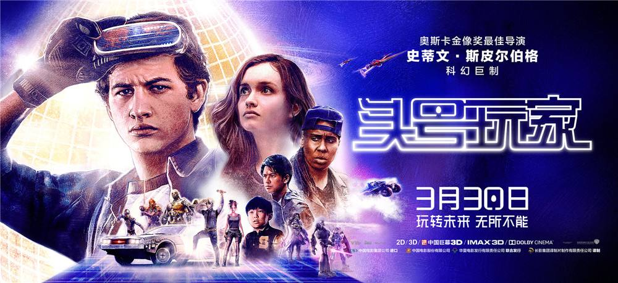

Slide 33
THANK YOU!

